Slide 1
Umsatzvorhersage einer Bäckerei-Filiale
Philipp Meisinger, Olav Cornelius, Alexander Ruoff, Felix J. Wehkamp

Slide 2
Variablen
Variablenname | Datentyp | Einheit/Format | Skala | Beispielwert
Datum | date | yyyy-mm-dd | Intervall (Kardinal) | 2011-05-13
Warengruppe | str |  | Nominal | Kuchen
Umsatz | int | € | Verhältnis (Kardinal) | 148.8283
Kieler Woche | boolean |  |  | FALSE
Bewölkung | int |  | Nominal | 6
Temperatur | float | °C | Intervall (Kardinal) | 17.83
Windgeschwindigkeit | float | m/s | Verhältnis (Kardinal) | 15
Wochentag | str |  | Ordinal | Monday
Monat | str |  | Intervall (Kardinal) | April
Ferien (Schleswig-Holstein) | boolean |  |  | TRUE
1

Slide 3
Variablen
Variablenname | Datentyp | Einheit/Format | Skala | Beispielwert
Datum | date | yyyy-mm-dd | Intervall (Kardinal) | 2011-05-13
Warengruppe | str |  | Nominal | Kuchen
Umsatz | int | € | Verhältnis (Kardinal) | 148.8283
Kieler Woche | boolean |  |  | FALSE
Bewölkung | int |  | Nominal | 6
Temperatur | float | °C | Intervall (Kardinal) | 17.83
Windgeschwindigkeit | float | m/s | Verhältnis (Kardinal) | 15
Wochentag | str |  | Ordinal | Monday
Monat | str |  | Intervall (Kardinal) | April
Ferien (Schleswig-Holstein) | boolean |  |  | TRUE
2

Slide 4
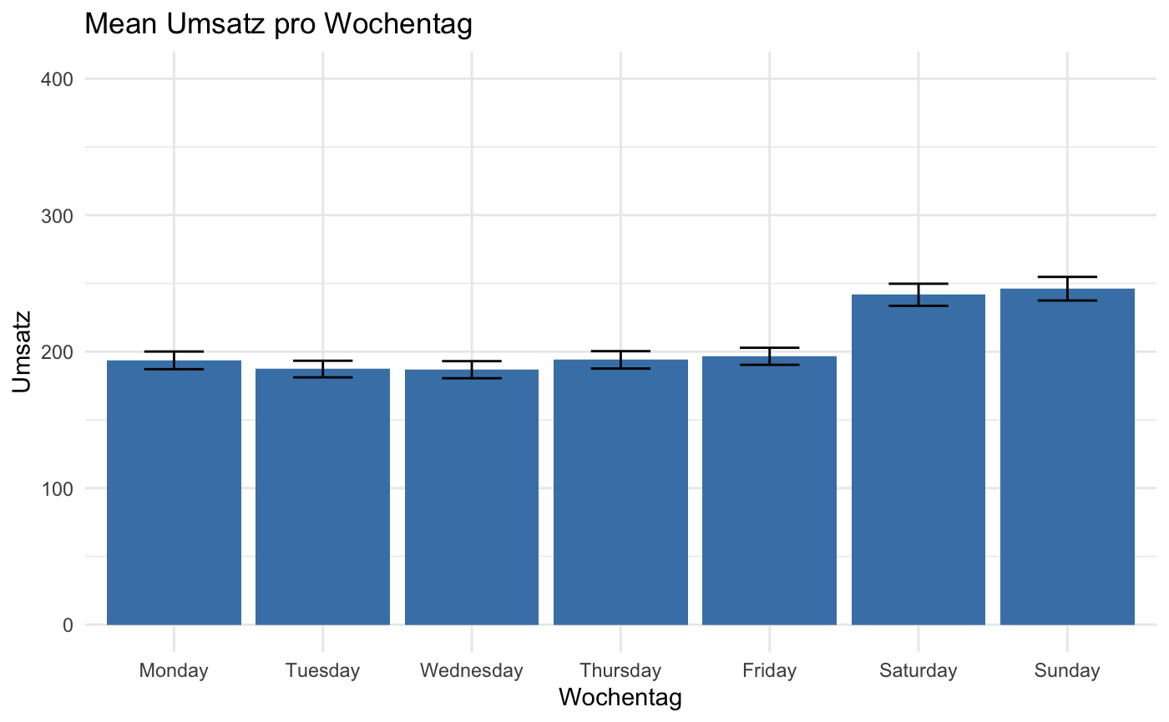
Konfidenzintervalle
3

Slide 5
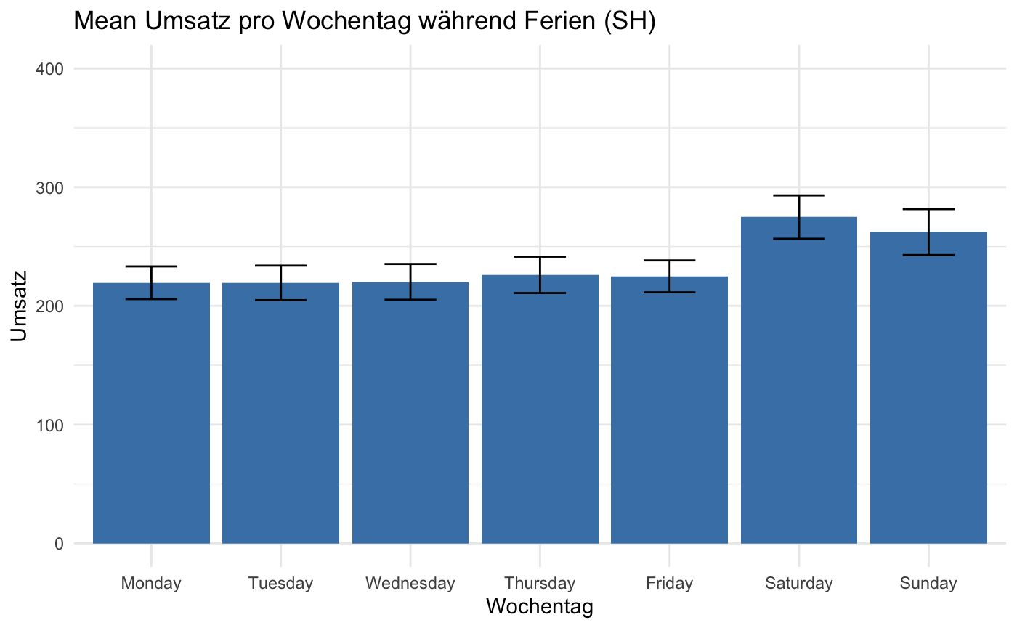
Konfidenzintervalle
4

Slide 6
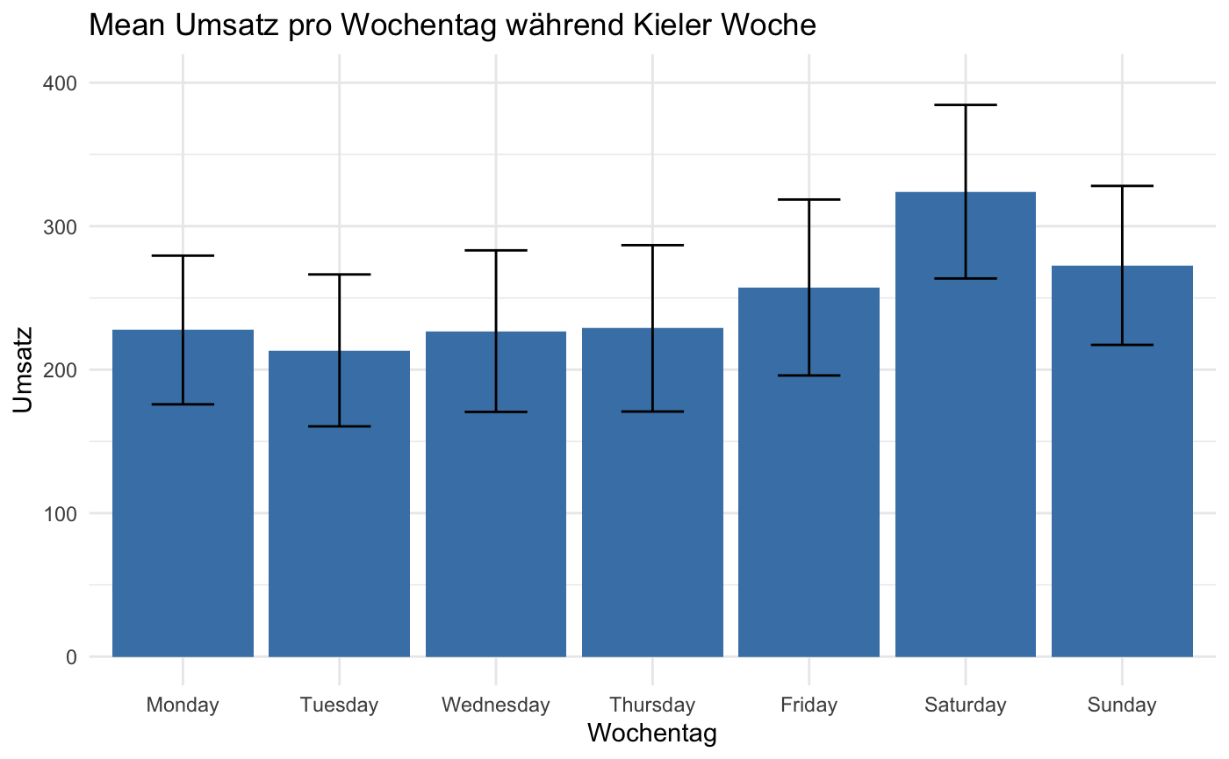
Konfidenzintervalle
5

Slide 7
Optimierung – lineares Modell
Modellgleichung
mod_lr_12 <- lm(Umsatz ~ Datum * Temperatur + as.factor(Warengruppe) + as.factor(Wochentag) + FerienSH + Temperatur + KielerWoche + Bewoelkung + Windgeschwindigkeit + Monat + Monat * Temperatur, clean_df)
6

Slide 8
Optimierung – lineares Modell
adjusted r²
68.24%
7

Slide 9
Optimierung – lineares Modell
MAPE für den Zeitraum vom 9.6.2019 bis 30.7.2019
82.32%
8

Slide 10
Optimierung – neuronales Netz
Source Code - Definition neuronales Netz
model_1 = Sequential([
InputLayer(input_shape=(len(r.training_features.keys()), )),
BatchNormalization(),
Dense(16, activation='relu'),
Dense(8, activation='relu'),
Dense(2)
])
Learning rate = 0.01, Epochs = 750
9

Slide 11
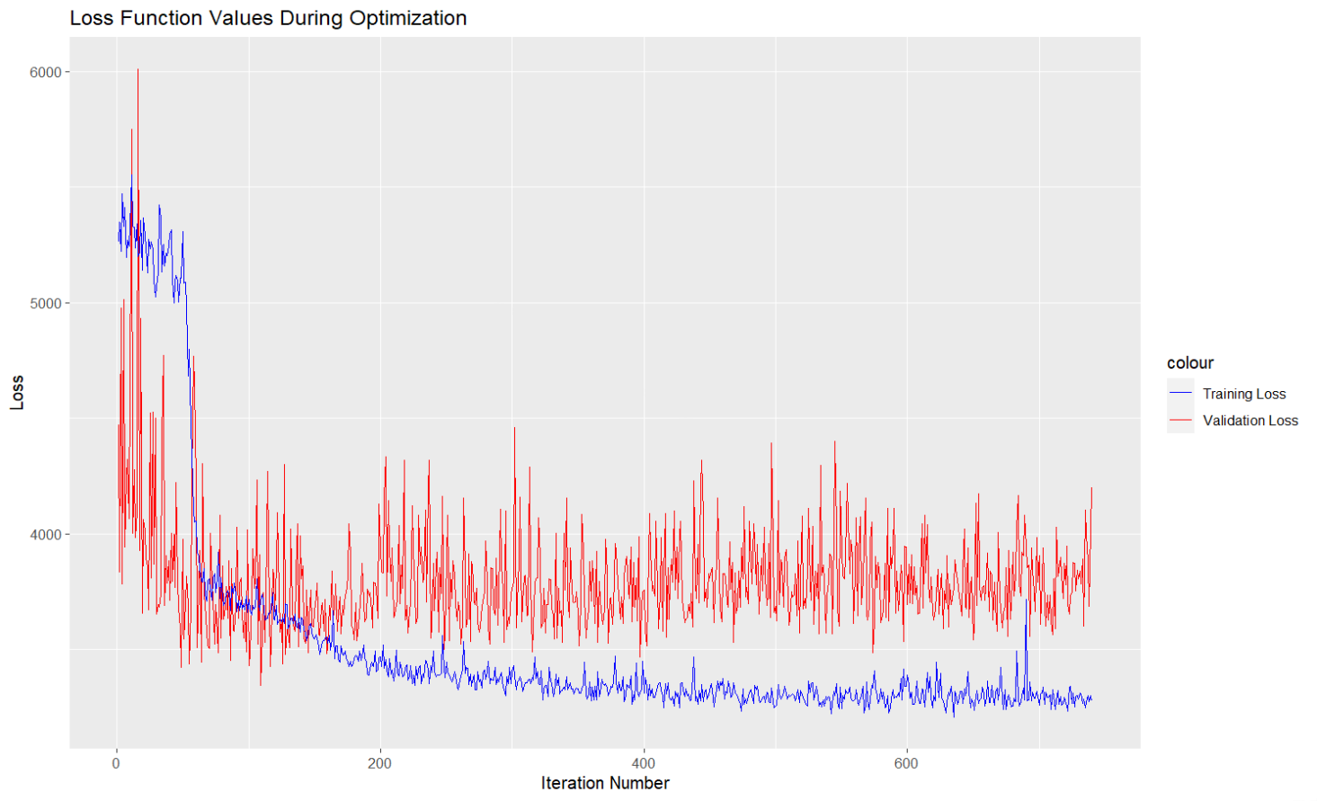
Optimierung – neuronales Netz
Loss-Funktion Trainings/Validierungsdaten
model_1.compile(loss="mse", optimizer=Adam(learning_rate=0.01))
10

Slide 12
Optimierung – neuronales Netz
MAPE für den Zeitraum vom 9.6.2019 bis 30.7.2019
19.60%
11

Slide 13
Vergleich - Modelle
MAPE für den Zeitraum vom 9.6.2019 bis 30.7.2019
Linear
Neuronal
82.32%
19.60%
11

Slide 14
Fehler/Probleme
Datenaufbereitung hat sehr lange gedauert
In Teilen Schwierigkeiten bei der Kommunikation im Team
Steile Lernkurve im Kurs
12

Slide 15
Vielen Dank für Eure Aufmerksamkeit!

Slide 16
Einführung + Variablen + Konfidenzintervalle (zu variablen) [Felix] Lineares Modell (Gleichung, r^2, mape) [Olav] Neuronales Netz (Code, Loss fkt., Mape) [Philipp] Vergleich Modelle + Fazit + Abschluss [Alex]

